Slide 1
变色龙

Slide 2
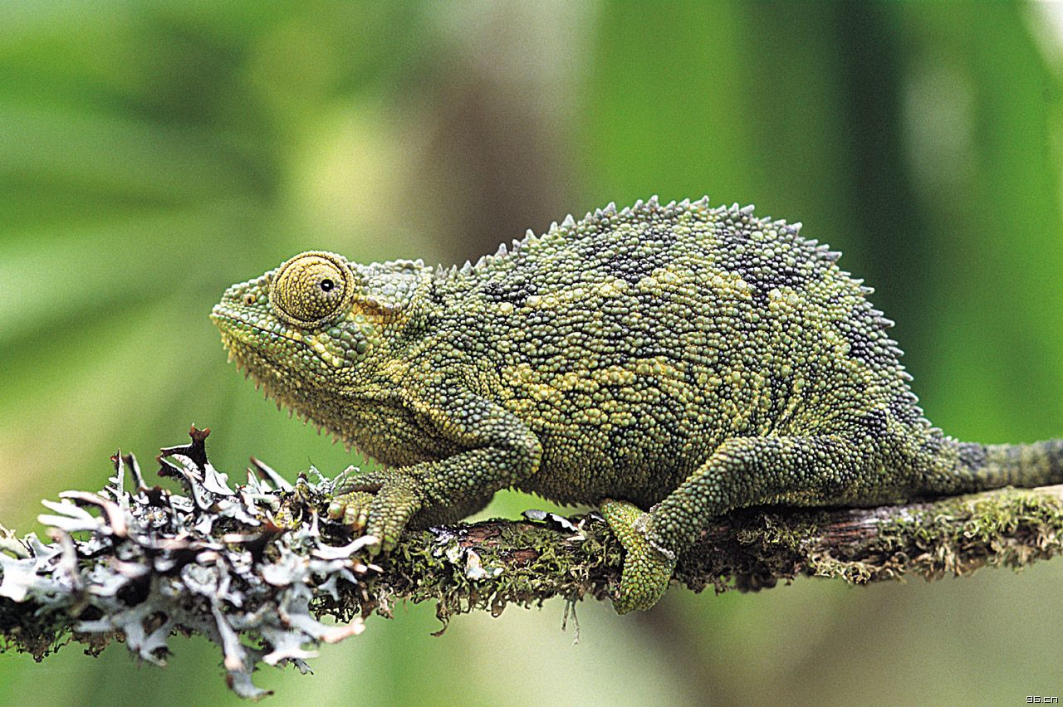

Slide 3
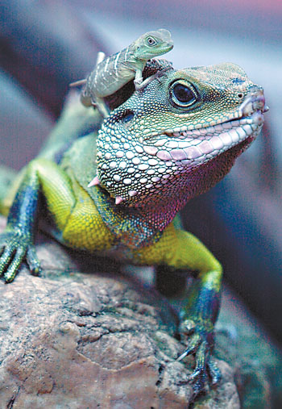

Slide 4
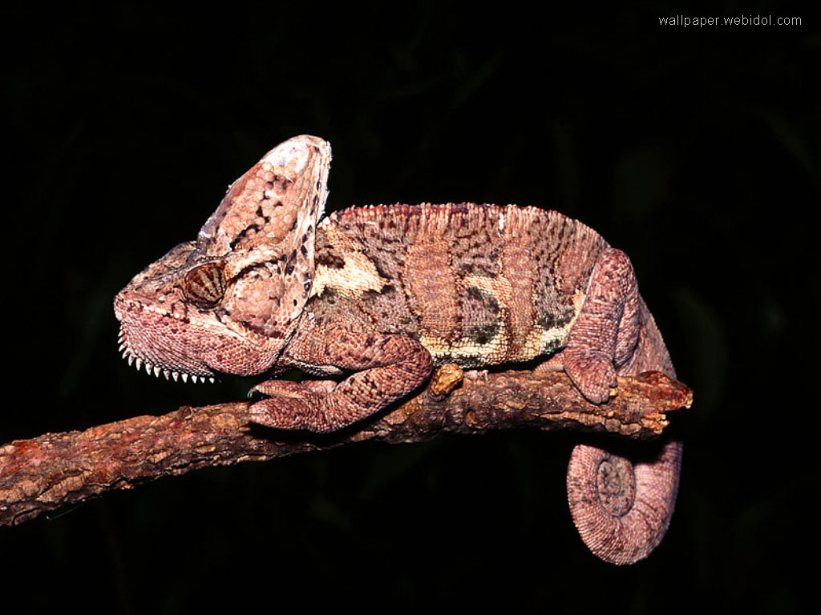

Slide 5
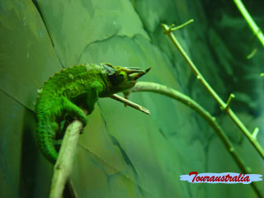

Slide 6
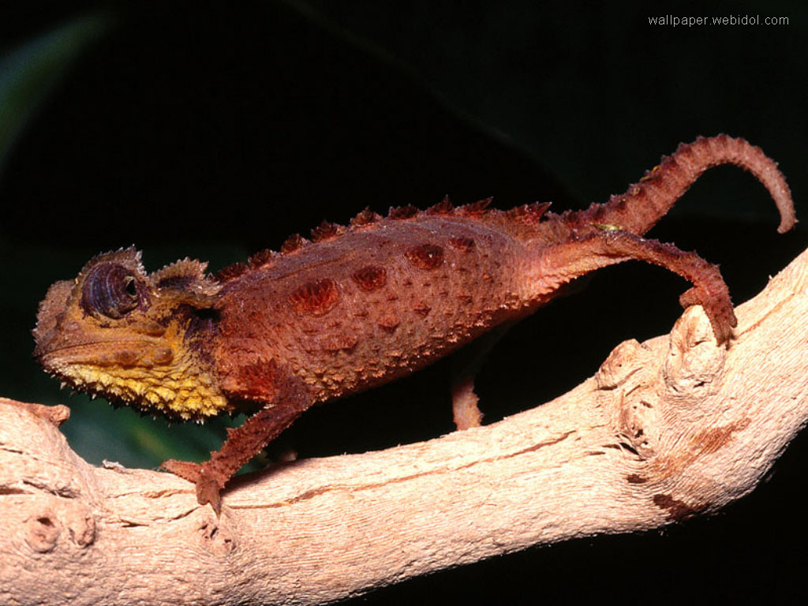

Slide 7
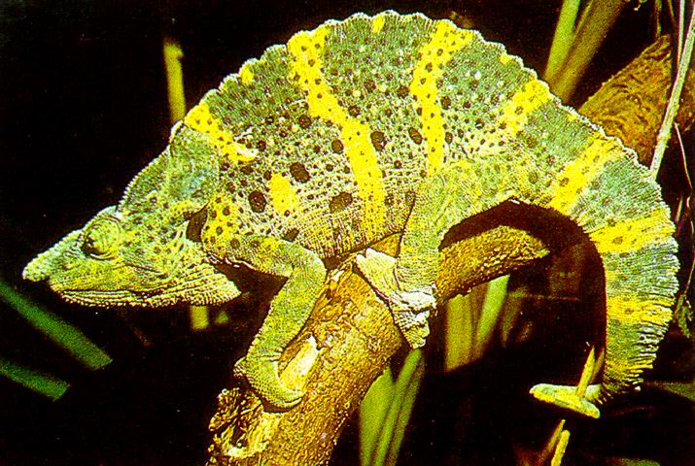

Slide 8
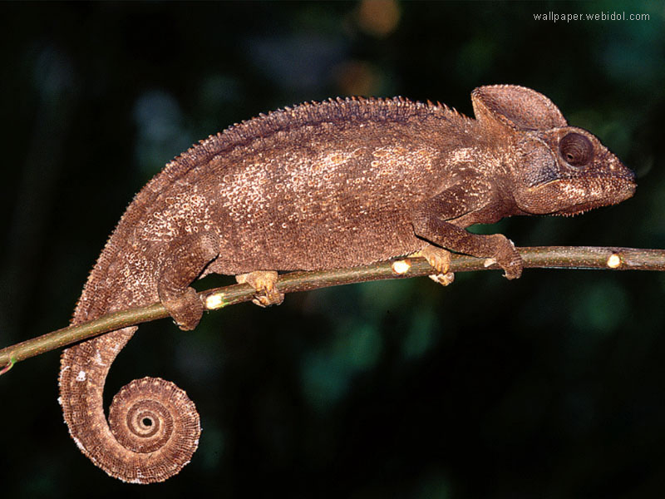

Slide 9
变色龙会随着周围环境改变肤色
是为了保护自己不受天敌的伤害。

Slide 10
疯癫者
一、初读感知
1、奥楚蔑洛夫，俄语的本意就是“疯癫”，小说主人公做了一件怎样的“疯癫”之事？
警官奥楚蔑洛夫处理“狗咬人指”的案件，断案过程变化不定，跌宕起伏，前言不搭后语，最后小狗被带走，赫留金受到讪笑和恐吓。

Slide 11
二、细读梳理
请问他变了几次色？每一次变色，小狗和被咬者的命运又如何？请梳理完成下表。
依据 | 对小猎狗 | 对赫留金

Slide 12
依据 | 对小猎狗 | 对赫留金
不知道狗的主人是谁
野畜生、疯狗。把它弄死好了。
肯定赫留金被狗咬了。
清醒者
有人说好像是将军家的狗时
它那么小，怎么会咬着你？
给小钉子弄破的，想得赔偿费，你们这些鬼东西是什么玩意儿！
巡警说不是将军家的狗时
受了害，决不能不管，好好教训他们一下。
下贱胚子
巡警说说不定是将军家的狗时
名贵的狗，狗是娇贵的动物
混蛋，不用把那蠢手指头伸出来，怪你自己不好。
厨师说不是将军家的狗时
野狗，弄死它算了
厨师说是将军哥哥家的狗时
还不赖，怪伶俐的，一口就咬破了这家伙的手指头。
早晚要收拾你！

Slide 13
三、精读品味
1、细读课文，勾画批注，说说文章具体表现了奥楚蔑洛夫怎样的特点？
特点：溜须拍马、谄上欺下、见风使舵、趋炎附势、媚态十足、官威十足

Slide 14
可笑者
作者采用了哪些手法塑造奥楚蔑洛夫这一形象？
（一）：个性化的语言、动作、神态；
（二）：对比；
（三）：夸张

Slide 15
可怜者
三、精读品味
2、同学们看看，关于大衣的描写有几次，这件大衣暗示了奥楚蔑洛夫怎样的心理？
新大衣：体现其威风、志得意满
脱大衣：掩饰内心的慌乱
穿大衣：掩饰内心的恐惧
裹紧大衣：掩饰内心的狼狈

Slide 16
可悲者
四、升华探究
1、奥楚蔑洛夫为什么要展现出媚态十足、见风使舵的一面？

Slide 17
四、升华探究
2、仅仅只是他一个人的悲哀吗？
不仅仅是，他是当时俄国扭曲社会体制的牺牲品。这样的小官僚，为了生存，不得不用丧失人格和尊严来换取生存空间。这样的人物虽然可悲可恨，但更可悲的是当时腐朽专制的社会。
以小见大

Slide 18
五、小结
疯癫者 清醒者 可笑者 可怜者 可悲者
全面分析人物
深刻挖掘主旨
拓展阅读推荐：
《胖子和瘦子》、《小公务员之死》、《苦恼》

